Slide 1
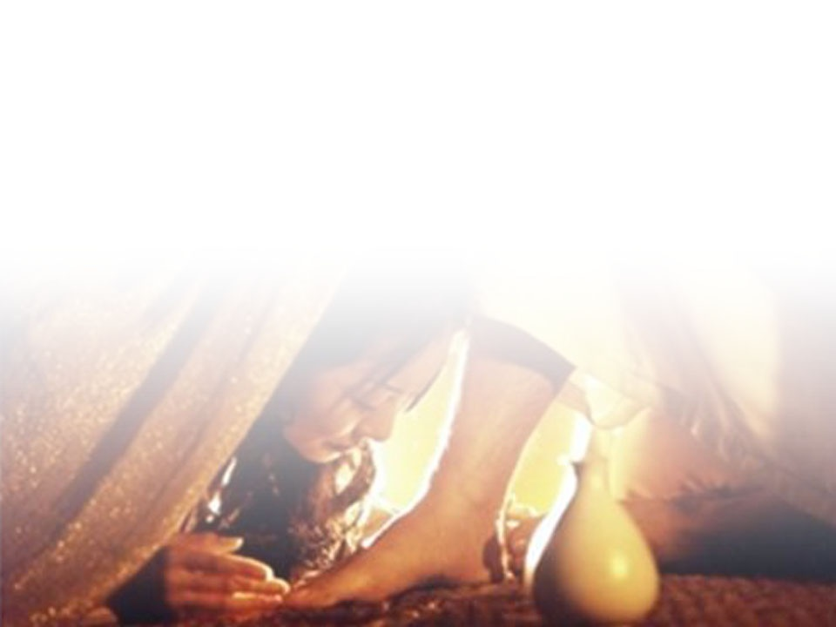
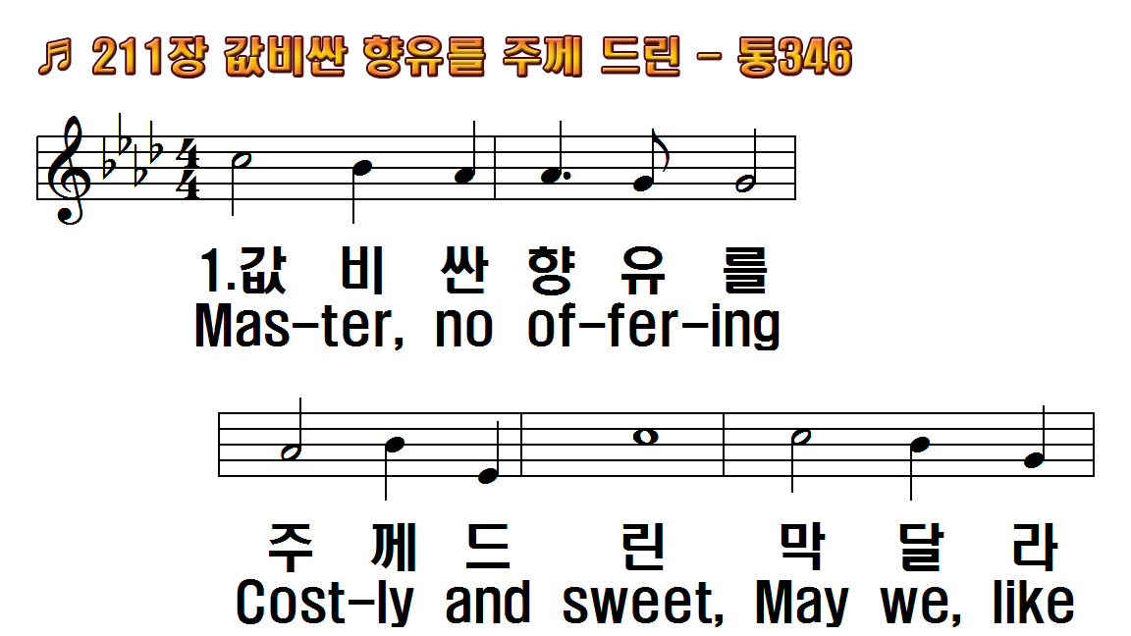
1.값비싼 향유를 주께 드린
2.연약한 자에게 힘을 주고
3.두려운 마음에 소망 주고
4.인생의 황혼이 깃들어서
1.Master, no offering costly
2.Daily our lives would show
3.Some word of hope for
4.Thus, in Thy service, Lord

Slide 2
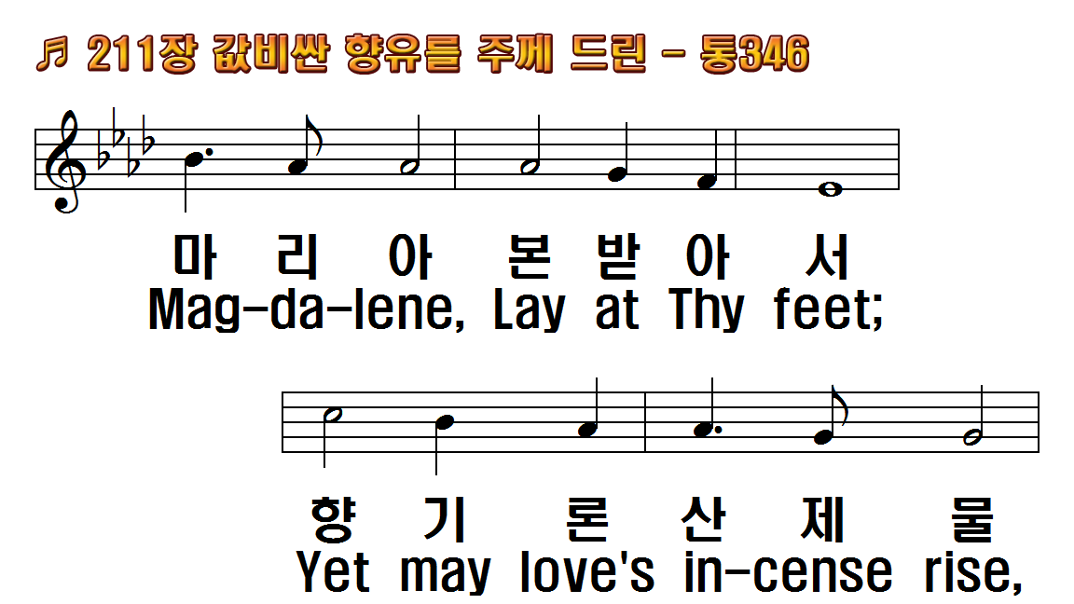
1.값비싼 향유를 주께 드린
2.연약한 자에게 힘을 주고
3.두려운 마음에 소망 주고
4.인생의 황혼이 깃들어서
1.Master, no offering costly
2.Daily our lives would show
3.Some word of hope for
4.Thus, in Thy service, Lord

Slide 3
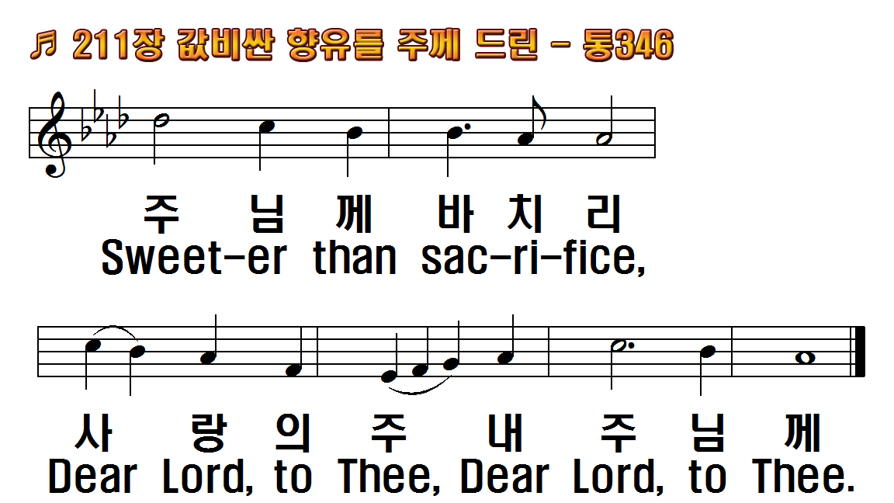
1.값비싼 향유를 주께 드린
2.연약한 자에게 힘을 주고
3.두려운 마음에 소망 주고
4.인생의 황혼이 깃들어서
1.Master, no offering costly
2.Daily our lives would show
3.Some word of hope for
4.Thus, in Thy service, Lord

Slide 4
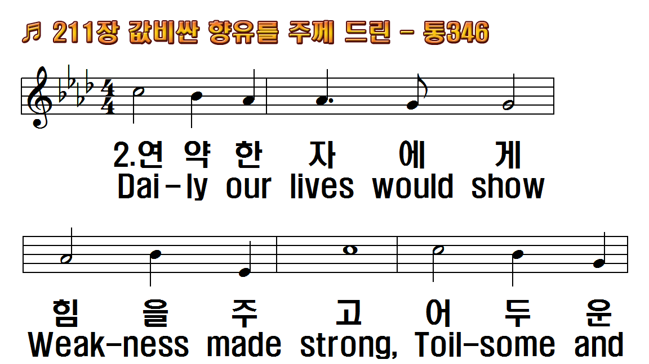
1.값비싼 향유를 주께 드린
2.연약한 자에게 힘을 주고
3.두려운 마음에 소망 주고
4.인생의 황혼이 깃들어서
1.Master, no offering costly
2.Daily our lives would show
3.Some word of hope for
4.Thus, in Thy service, Lord

Slide 5
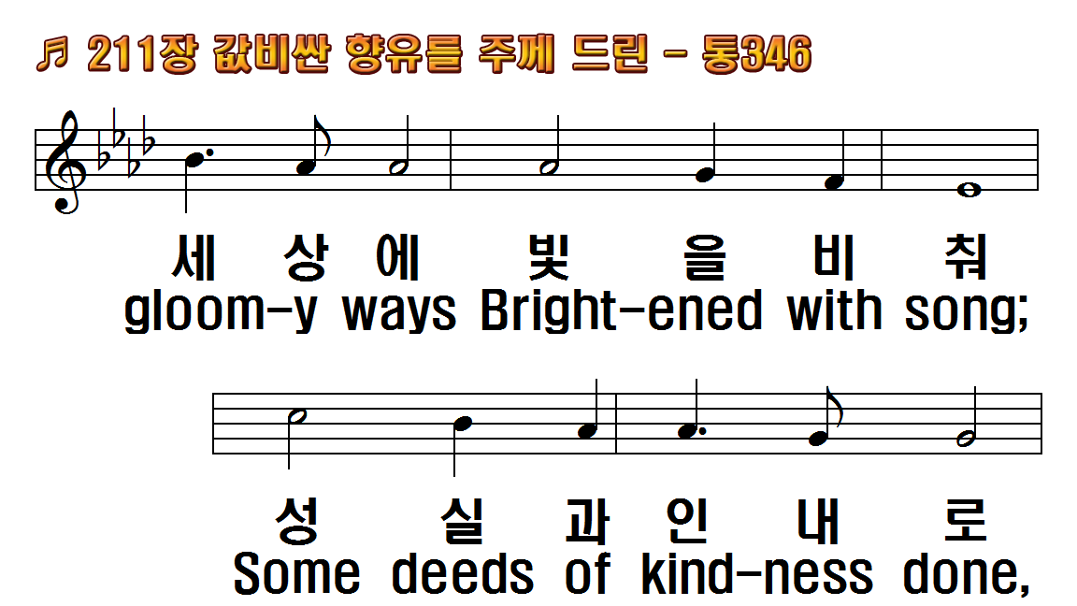
1.값비싼 향유를 주께 드린
2.연약한 자에게 힘을 주고
3.두려운 마음에 소망 주고
4.인생의 황혼이 깃들어서
1.Master, no offering costly
2.Daily our lives would show
3.Some word of hope for
4.Thus, in Thy service, Lord

Slide 6
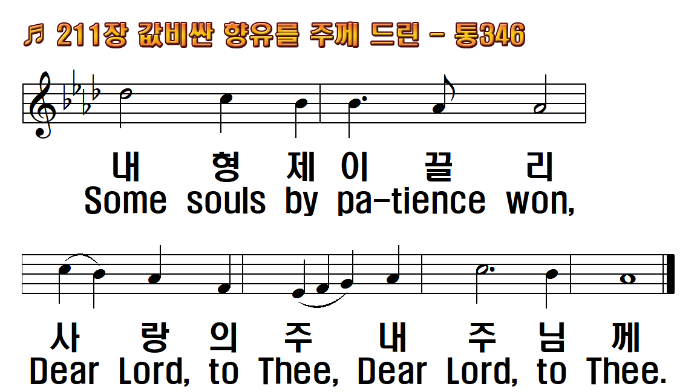
1.값비싼 향유를 주께 드린
2.연약한 자에게 힘을 주고
3.두려운 마음에 소망 주고
4.인생의 황혼이 깃들어서
1.Master, no offering costly
2.Daily our lives would show
3.Some word of hope for
4.Thus, in Thy service, Lord

Slide 7
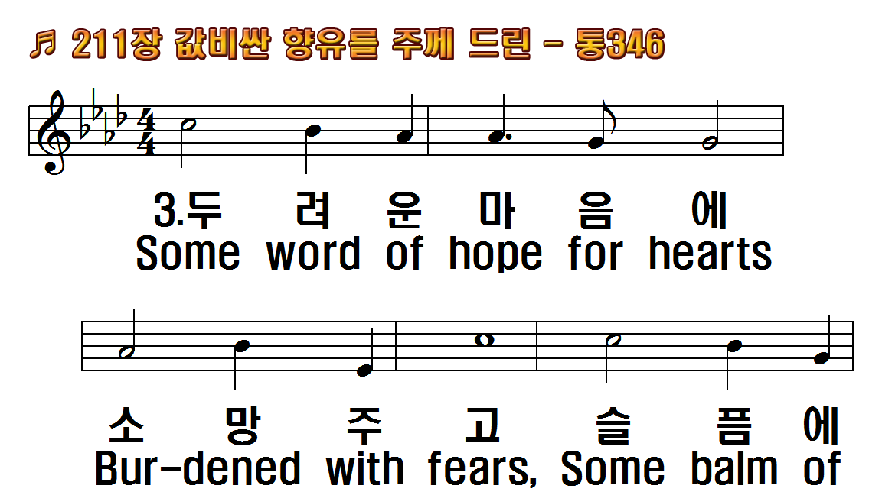
1.값비싼 향유를 주께 드린
2.연약한 자에게 힘을 주고
3.두려운 마음에 소망 주고
4.인생의 황혼이 깃들어서
1.Master, no offering costly
2.Daily our lives would show
3.Some word of hope for
4.Thus, in Thy service, Lord

Slide 8
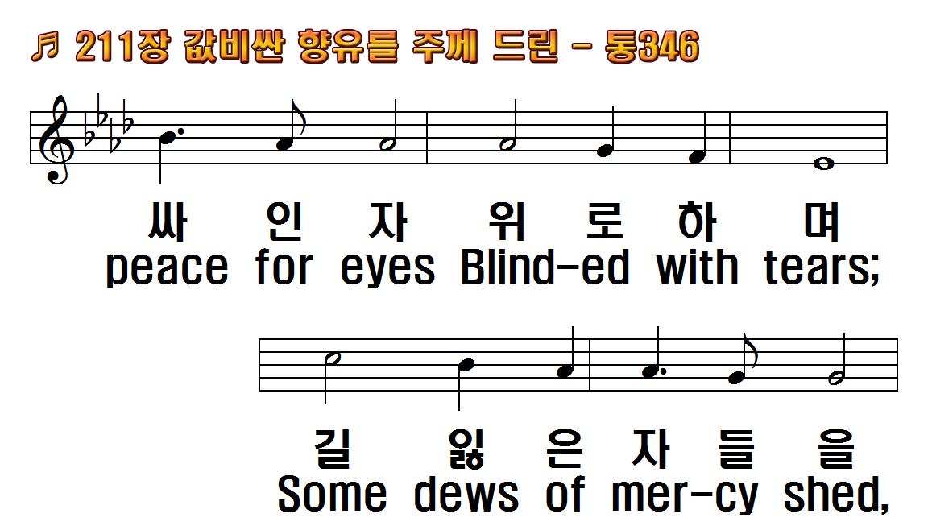
1.값비싼 향유를 주께 드린
2.연약한 자에게 힘을 주고
3.두려운 마음에 소망 주고
4.인생의 황혼이 깃들어서
1.Master, no offering costly
2.Daily our lives would show
3.Some word of hope for
4.Thus, in Thy service, Lord

Slide 9
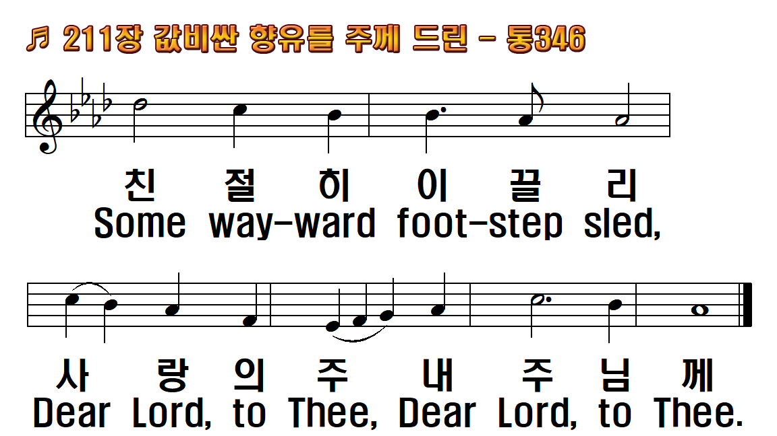
1.값비싼 향유를 주께 드린
2.연약한 자에게 힘을 주고
3.두려운 마음에 소망 주고
4.인생의 황혼이 깃들어서
1.Master, no offering costly
2.Daily our lives would show
3.Some word of hope for
4.Thus, in Thy service, Lord

Slide 10
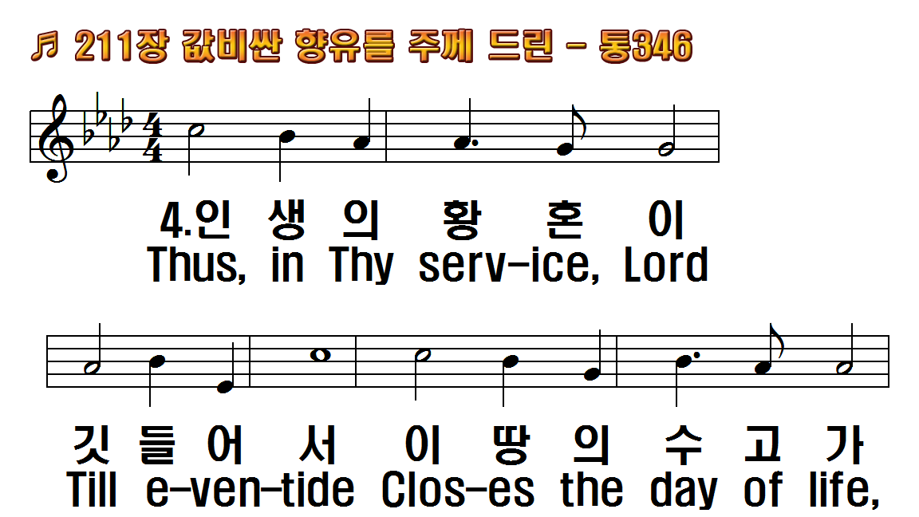
1.값비싼 향유를 주께 드린
2.연약한 자에게 힘을 주고
3.두려운 마음에 소망 주고
4.인생의 황혼이 깃들어서
1.Master, no offering costly
2.Daily our lives would show
3.Some word of hope for
4.Thus, in Thy service, Lord

Slide 11
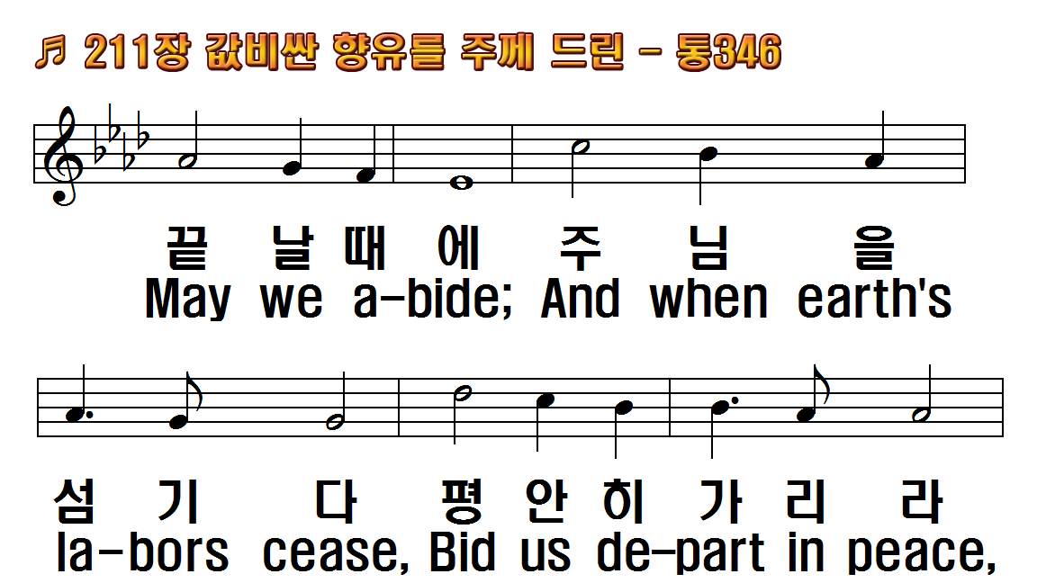
1.값비싼 향유를 주께 드린
2.연약한 자에게 힘을 주고
3.두려운 마음에 소망 주고
4.인생의 황혼이 깃들어서
1.Master, no offering costly
2.Daily our lives would show
3.Some word of hope for
4.Thus, in Thy service, Lord

Slide 12
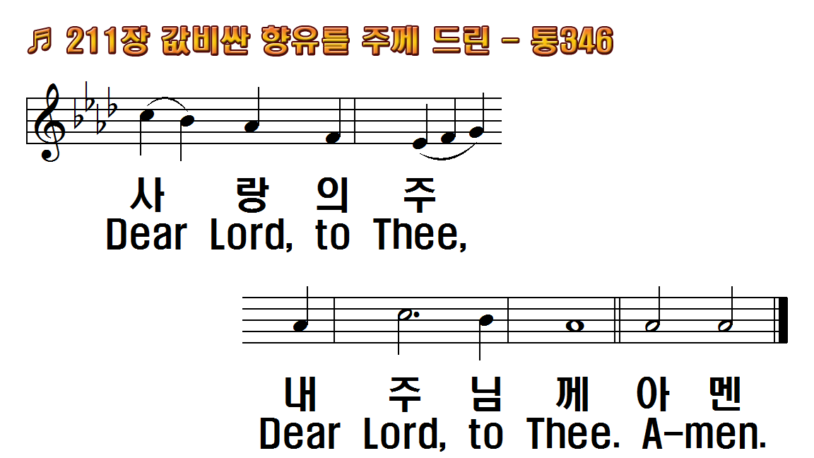
1.값비싼 향유를 주께 드린
2.연약한 자에게 힘을 주고
3.두려운 마음에 소망 주고
4.인생의 황혼이 깃들어서
1.Master, no offering costly
2.Daily our lives would show
3.Some word of hope for
4.Thus, in Thy service, Lord

Slide 13
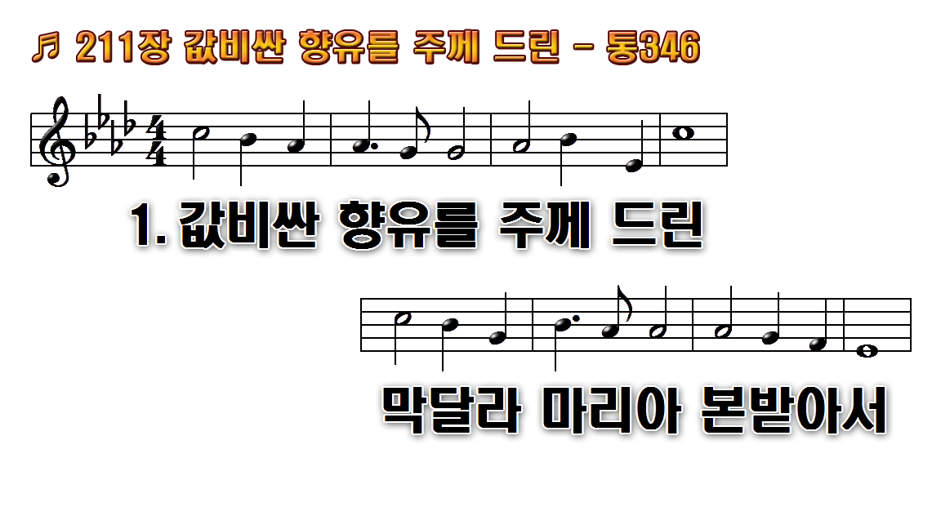
1.값비싼 향유를 주께 드린
2.연약한 자에게 힘을 주고
3.두려운 마음에 소망 주고
4.인생의 황혼이 깃들어서 이

Slide 14
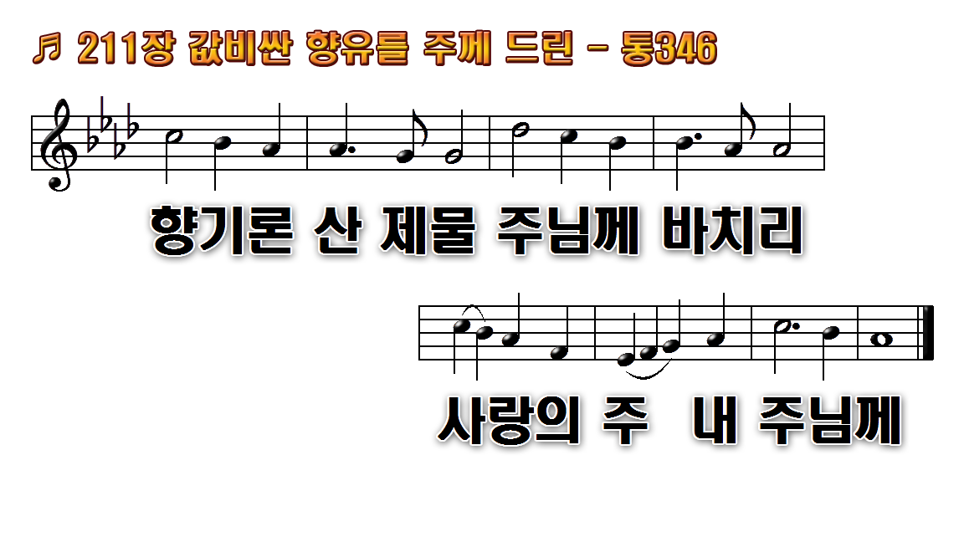
1.값비싼 향유를 주께 드린
2.연약한 자에게 힘을 주고
3.두려운 마음에 소망 주고
4.인생의 황혼이 깃들어서 이

Slide 15
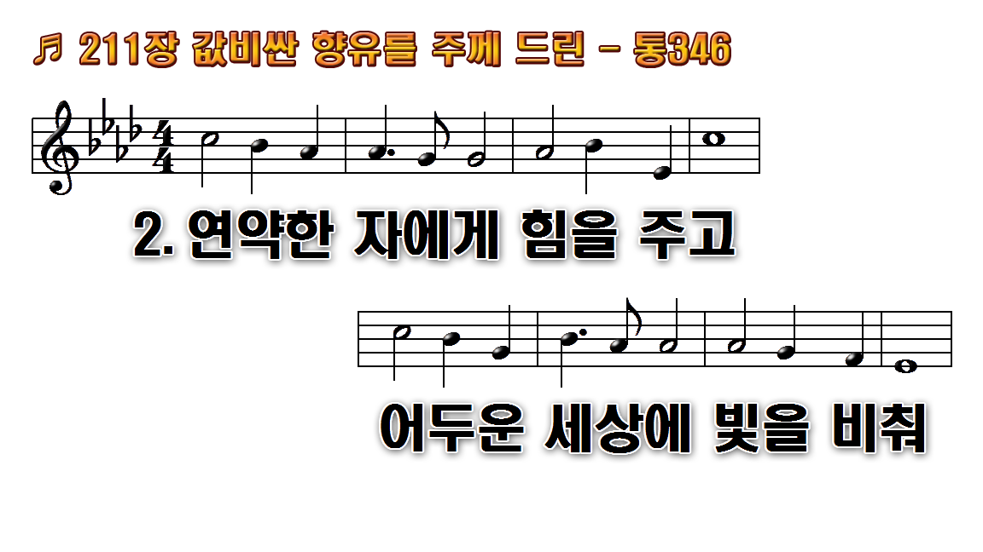
1.값비싼 향유를 주께 드린
2.연약한 자에게 힘을 주고
3.두려운 마음에 소망 주고
4.인생의 황혼이 깃들어서 이

Slide 16
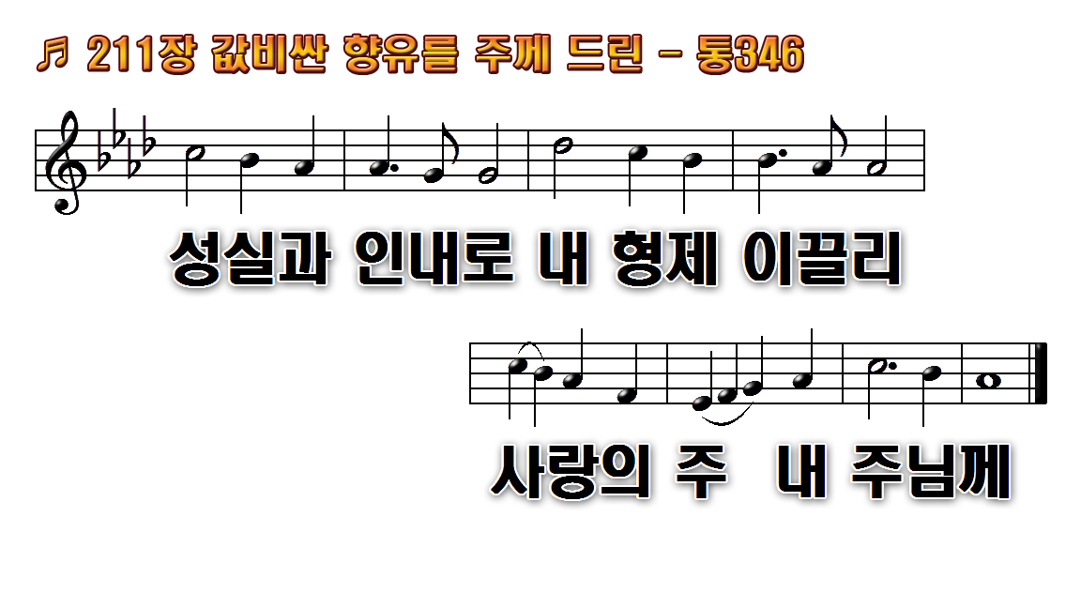
1.값비싼 향유를 주께 드린
2.연약한 자에게 힘을 주고
3.두려운 마음에 소망 주고
4.인생의 황혼이 깃들어서 이

Slide 17
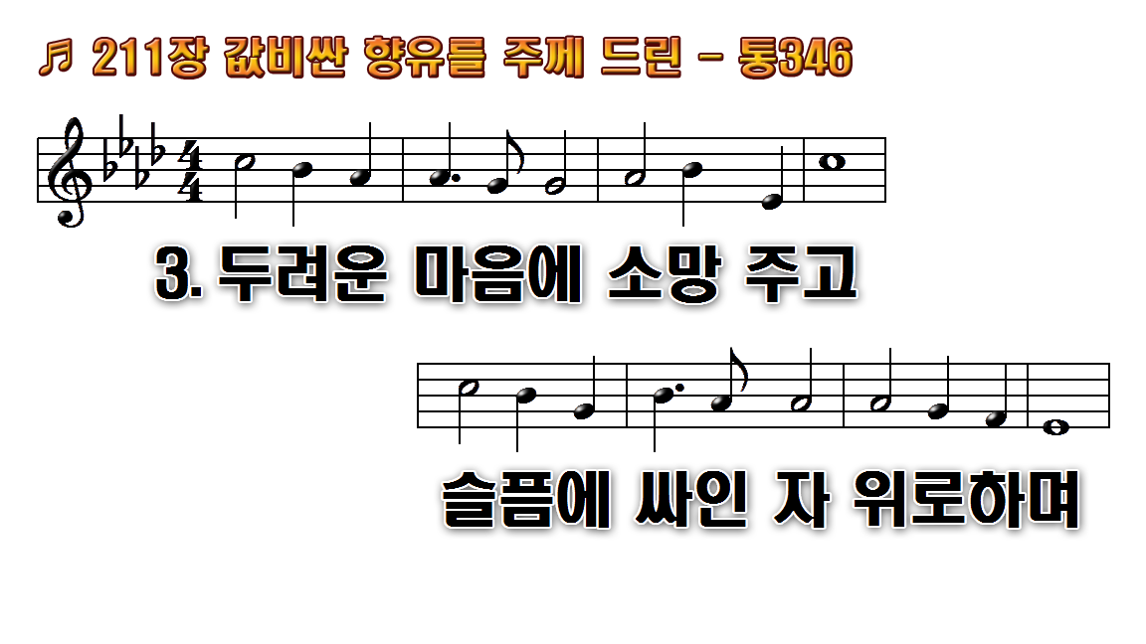
1.값비싼 향유를 주께 드린
2.연약한 자에게 힘을 주고
3.두려운 마음에 소망 주고
4.인생의 황혼이 깃들어서 이

Slide 18

1.값비싼 향유를 주께 드린
2.연약한 자에게 힘을 주고
3.두려운 마음에 소망 주고
4.인생의 황혼이 깃들어서 이

Slide 19
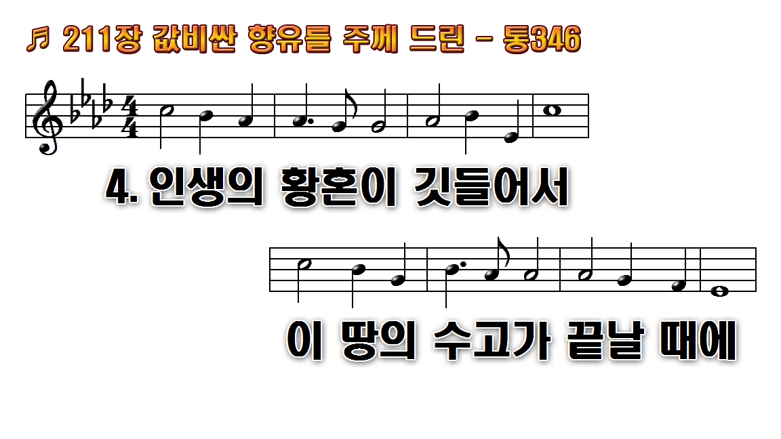
1.값비싼 향유를 주께 드린
2.연약한 자에게 힘을 주고
3.두려운 마음에 소망 주고
4.인생의 황혼이 깃들어서 이

Slide 20
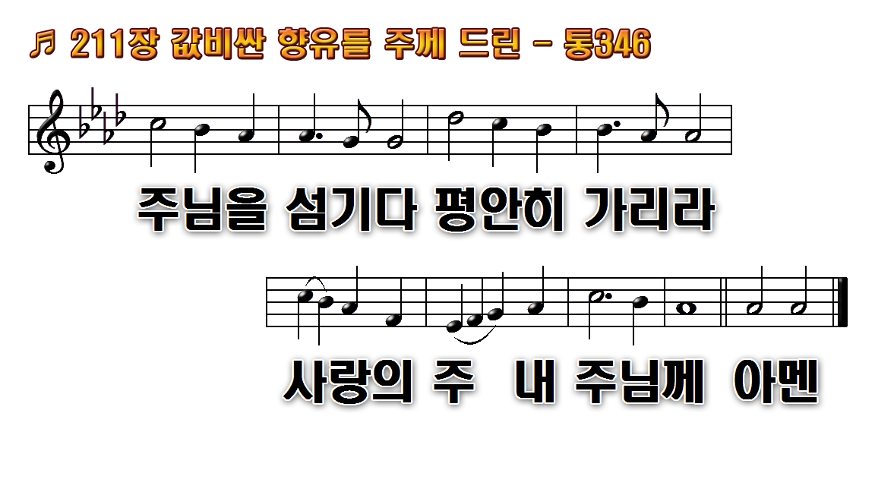
1.값비싼 향유를 주께 드린
2.연약한 자에게 힘을 주고
3.두려운 마음에 소망 주고
4.인생의 황혼이 깃들어서 이

